Slide 1



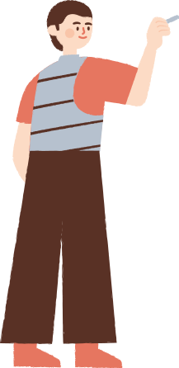



CHÀO MỪNG CÁC EM
ĐẾN VỚI BÀI HỌC!

Slide 2


KHỞI ĐỘNG
NHIỆM VỤ 1: CHƠI TRÒ CHƠI TỐC ĐỘ
Chia lớp thành 2 đội chơi và yêu cầu các đội thực hiện nhiệm vụ sau: Kể tên một số câu ca dao, tục ngữ về các loại tệ nạn xã hội hiện nay trong một thời gian nhất định.
Đội nào kể tên được nhiều câu ca dao, tục ngữ hơn sẽ giành chiến thắng.

Slide 3


Ma túy, cơm trắng hại anh
Đêm nằm nghĩ lại mà coi
Ca dao, tục ngữ về các loại tệ nạn xã hội hiện nay
Tan nhà nát cửa, bần cùng khổ thân
Lấy chồng đánh bạc như voi phá nhà

Slide 4

BÀI 10: NGUYÊN NHÂN,
HẬU QUẢ CỦA TỆ NẠN XÃ HỘI

Slide 5

KHỞI ĐỘNG
NHIỆM VỤ 1: QUAN SÁT HÌNH ẢNH VÀ TRẢ LỜI CÂU HỎI
Quan sát các hình ảnh trong SGK tr.52 và kể tên các loại tệ nạn xã hội

Slide 6
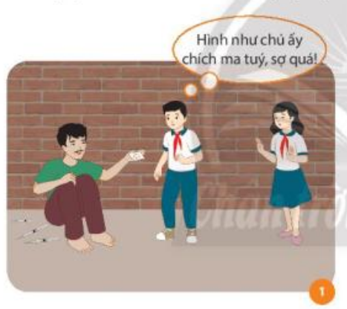
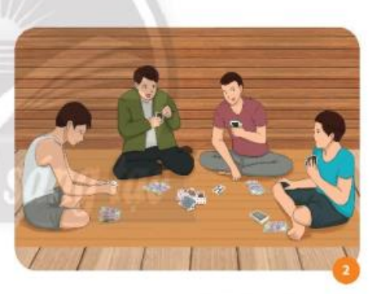
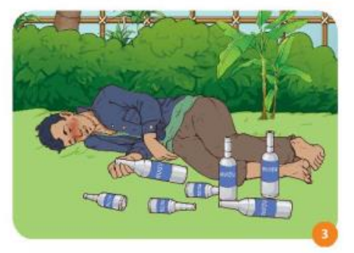
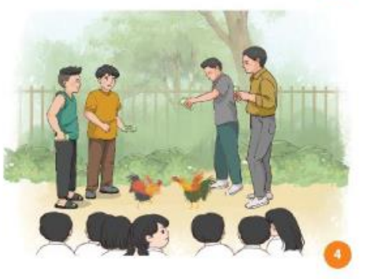
Hình 1: Tệ nạn ma túy
Hình 2: Tệ nạn cờ bạc
Hình 3: Tệ nạn rượu bia
Hình 4: Tệ nạn cờ bạc

Slide 7
NỘI DUNG BÀI HỌC
1. Khái niệm tệ nạn xã hội
2. Nguyên nhân của tệ nạn xã hội
3. Hậu quả của tệ nạn xã hội

Slide 8
1. KHÁI NIỆM TỆ NẠN XÃ HỘI

Slide 9
Hình 1: Tệ nạn ma túy
Hình 2: Tệ nạn cờ bạc
Hình 3: Tệ nạn rượu bia
Hình 4: Tệ nạn cờ bạc

Slide 10
KẾT LUẬN
KHÁI NIỆM TỆ NẠN XÃ HỘI
Là những hành vi sai lệch chuẩn mực xã hội, vi phạm đạo đức và pháp luật, gây hậu quả xấu đến mọi mặt của đời sống.

Slide 11
2. NGUYÊN NHÂN CỦA TỆ NẠN XÃ HỘI

Slide 12

THẢO LUẬN NHÓM
NHÓM 1:
Đọc trường hợp 1 SGK tr.53 và cho biết:
Anh T đã vướng phải những loại tệ nạn xã hội nào?
Nguyên nhân nào khiến anh T vướng phải tệ nạn xã hội đó.
NHÓM 2:
Đọc trường hợp 2 SGK tr.53 và cho biết:
V đã vướng phải loại tệ nạn xã hội nào?
Nguyên nhân nào khiến V vướng phải tệ nạn xã hội đó.
F

Slide 13
KẾT QUẢ THẢO LUẬN
Trường hợp 1
1. T đã vướng phải tệ nạn rượu bia, tệ nạn cờ bạc.
2. Nguyên nhân khiến anh T vướng phải tệ nạn xã hội:
Chuyện làm ăn gặp thất bại.
Chịu những lời khích bác của mọi người khiến anh T buồn bã, chán nản và xa vào tệ nạn xã hội.

Slide 14

KẾT QUẢ THẢO LUẬN
Trường hợp 2
1. V đã vướng phải tệ nạn xã hội rượu chè, ma túy.
2. Nguyên nhân khiến V vướng vào tệ nạn xã hội:
Từ nhỏ, V không được quan tâm, chăm sóc.
Bị bạn bè lôi kéo, rủ rê.

Slide 15
KẾT LUẬN
Nguyên nhân khách quan: mặt trái của nền kinh tế thị trường, môi trường sống không lành mạnh, sự nuông chiều của cha mẹ,....
Nguyên nhân chủ quan như: tò mò, lười biếng, ham chơi, đua đòi, thiếu hiểu biết,…
NGUYÊN NHÂN GÂY
TỆ NẠN XÃ HỘI

Slide 16
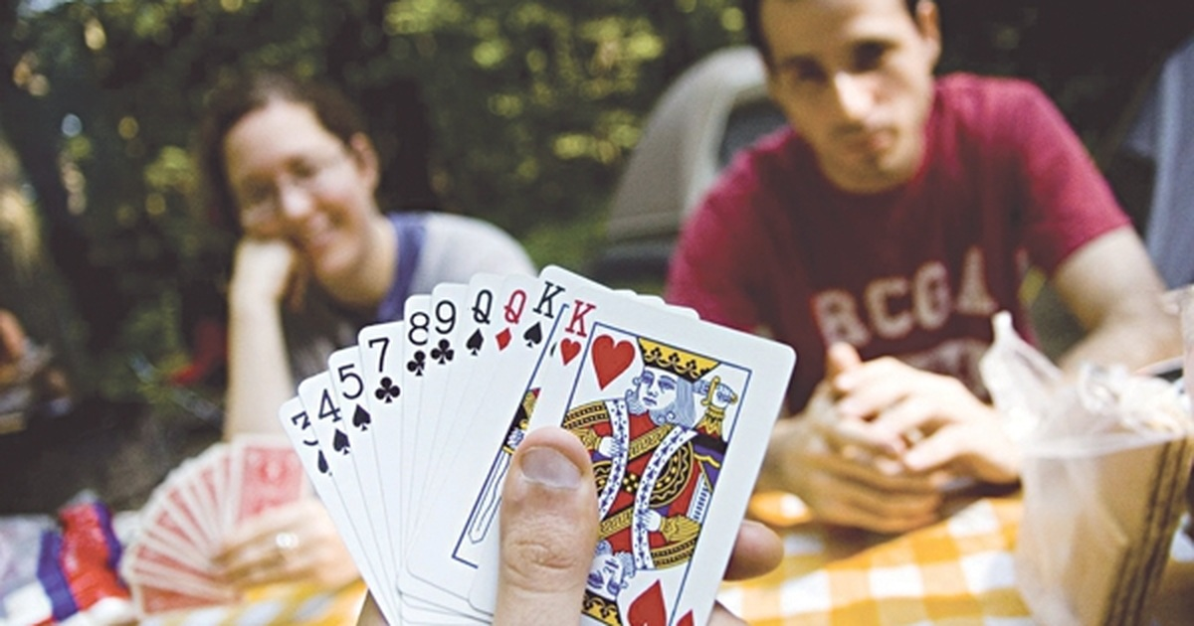
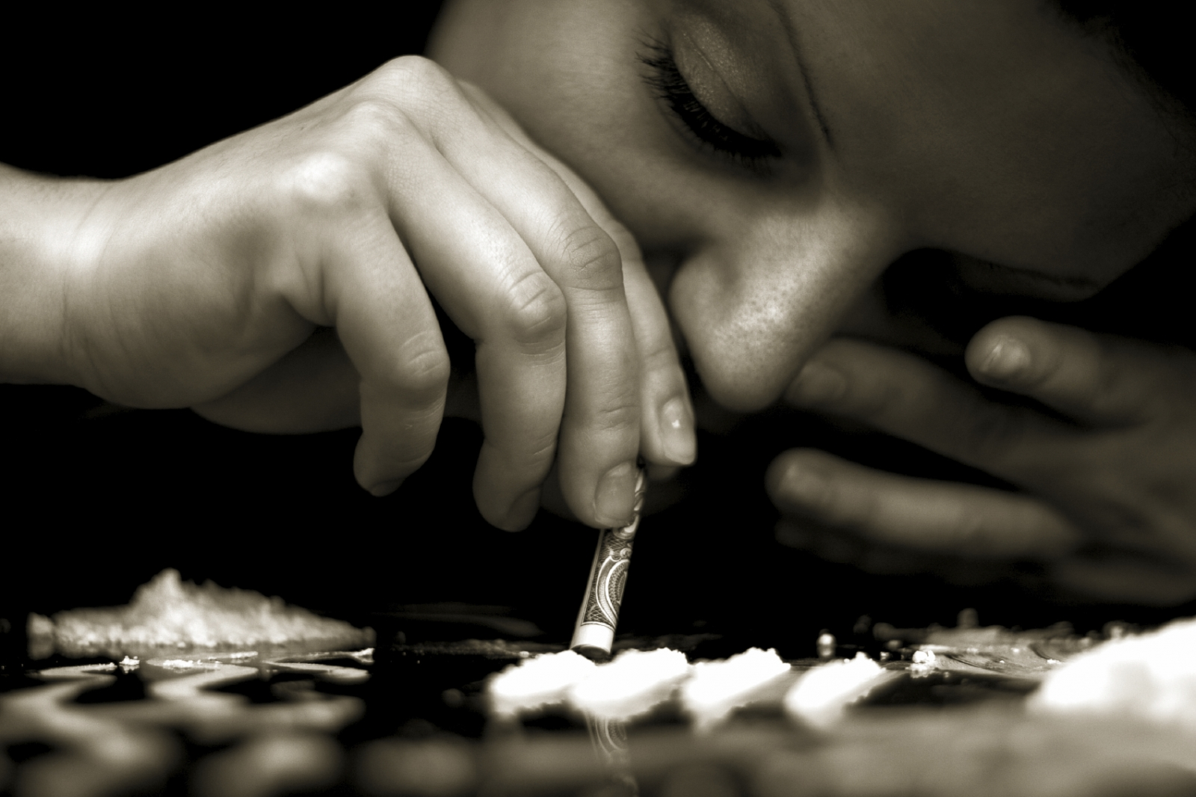
MỘT SỐ HÌNH ẢNH VỀ TỆ NẠN XÃ HỘI

Slide 17
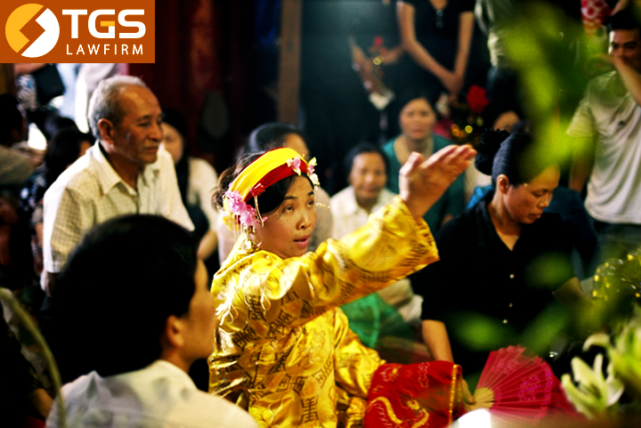
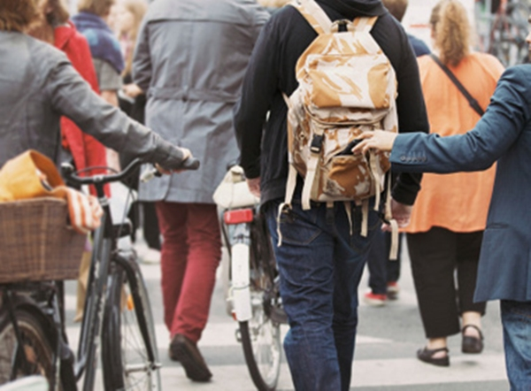
MỘT SỐ HÌNH ẢNH VỀ TỆ NẠN XÃ HỘI

Slide 18
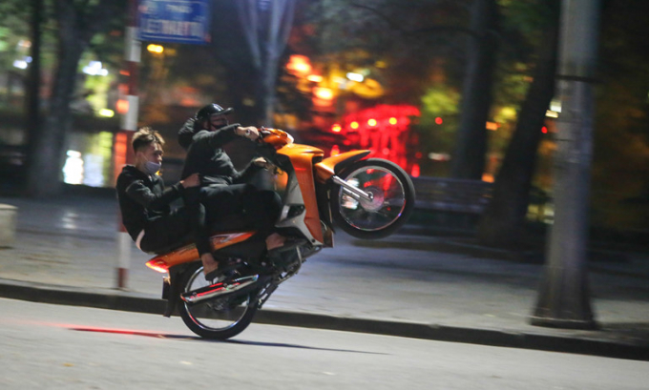
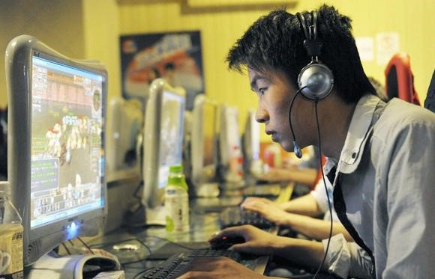
MỘT SỐ HÌNH ẢNH VỀ TỆ NẠN XÃ HỘI

Slide 19
KẾT LUẬN
Đối với bản thân: Ảnh hưởng đến sức khoẻ, làm tha hoá về nhân cách, rối loạn hành vi, rơi vào lối sống buông thả, dễ vi phạm pháp luật...
Đối với gia đình: cạn kiệt tài chính; làm tan vỡ hạnh phúc gia đình,...
Đối với xã hội: làm suy thoái giống nòi; rối loạn trật tự ảnh hưởng xấu đến sự phát triển kinh tế, suy giảm sức lao động xã hội,....
HẬU QUẢ CỦA
TỆ NẠN XÃ HỘI

Slide 20
2. ĐỌC CÁC Ý KIẾN
VÀ TRẢ LỜI CÂU HỎI

Slide 21

THẢO LUẬN CẶP ĐÔI
Em đồng ý hoặc không đồng ý với ý kiến nào? Vì sao?
a. Chỉ người lớn mới vướng vào các tệ nạn xã hội.
b. Đánh bài ăn tiền để vui, không gọi là tệ nạn xã hội.
c. Hút thuốc lá thể hiện bản lĩnh, sành điệu.
d. Nếu đủ bản lĩnh thì sử dụng ma tuý một lần cũng không sao,
đ. Trò chơi điện tử có thể gây nghiện.
e. HS tham gia cá độ bóng đá sẽ không bị xử lí vì còn quá nhỏ.

Slide 22
Đồng tình | Không đồng tình
- Ý kiến đ: bất kì trò chơi điện tử nào cũng tạo ra cảm giác vui vẻ, hứng thú lúc ban đầu. Tuy nhiên khi chơi với tần suất dày và nhiều khiến cho bản thân người chơi rơi vào trạng thái nghiện, không thoát khỏi game được. | - Ý kiến a: bất kì ai cũng có thể vướng vào các tệ nạn xã hội. - Ý kiến b: đánh bài ăn tiền là một tệ nạn xã hội gây ra rất nhiều hệ quả. - Ý kiến c: thuốc lá không giúp thể hiện bản lĩnh, mà gây tác hại về sức khỏe, là nguồn cơn gây ra các tệ nạn xã hội khác. - Ý kiến d: sức cám dỗ của ma túy rất lớn, nếu thử một lần sẽ có những lần tiếp theo. - Ý kiến e: HS nếu vướng vào tệ nạn xã hội sẽ có biện pháp xử lí hoặc cảnh cáo tương ứng với hành vi.

Slide 23

Theo em, học sinh trung học cơ sở có thể vướng các loại tệ nạn xã hội nào?

Slide 24
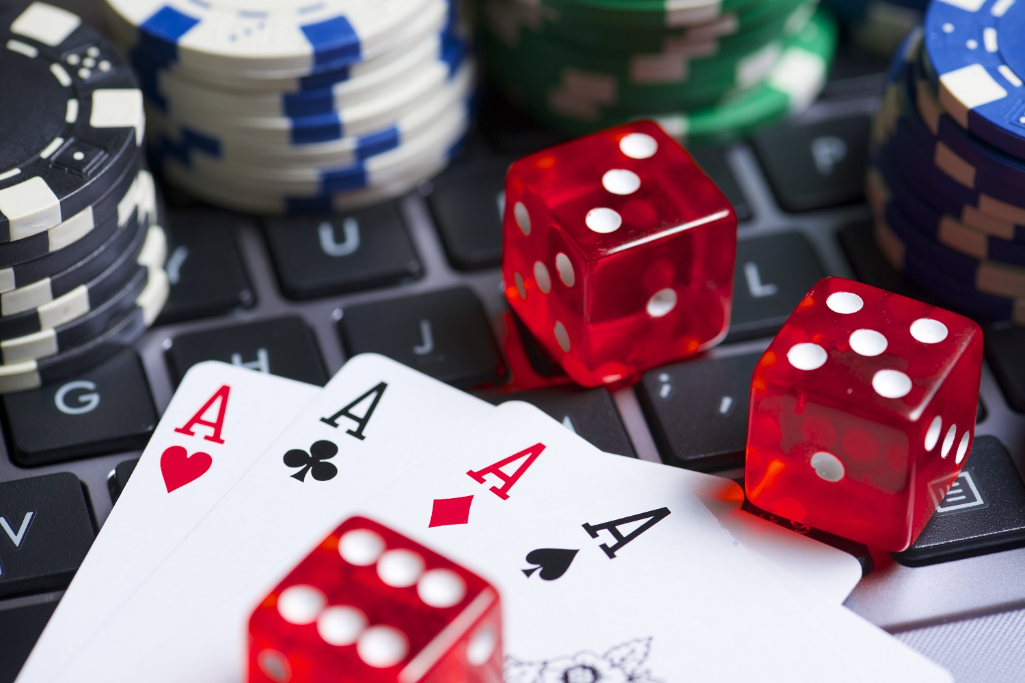
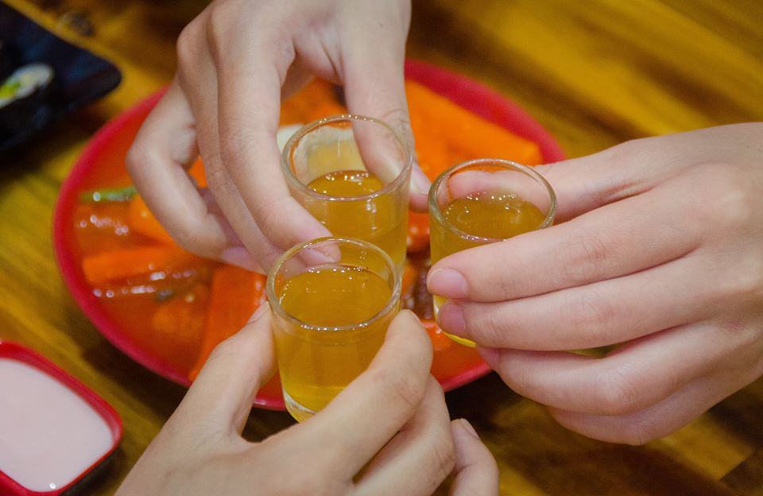
Các loại tệ nạn xã hội học sinh
trung học cơ sở có thể vướng vào:
Cờ bạc
Rượu chè

Slide 25
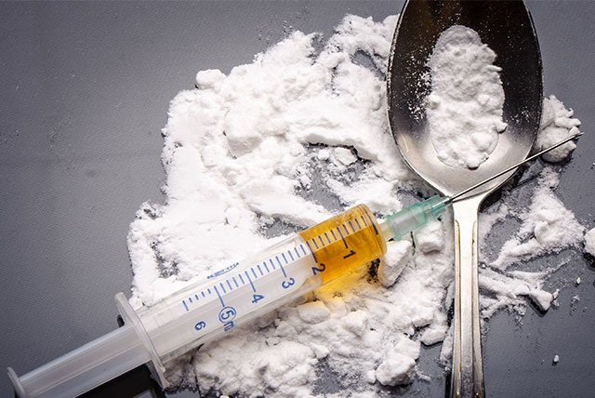
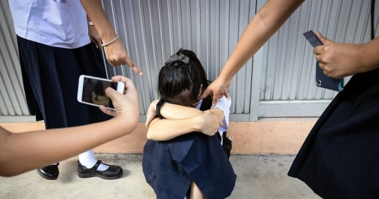
Các loại tệ nạn xã hội học sinh
trung học cơ sở có thể vướng vào:
Ma túy
Bạo lực

Slide 26

KẾT LUẬN
Có nhiều loại tệ nạn xã hội, phổ biến nhất là cờ bạc, ma tuý, mại dâm,...

Slide 27
LUYỆN TẬP

Slide 28

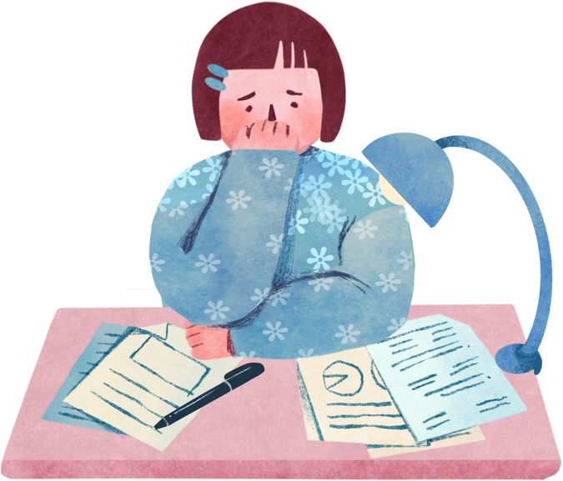
NHIỆM VỤ 1:
TRẢ LỜI CÂU HỎI TRẮC NGHIỆM

Slide 29



Câu 1: Nguyên nhân nào dưới đây không dẫn đến tệ nạn xã hội?
A. Thiếu hiểu biết, ham chơi, đua đòi, bị dụ dỗi, lôi kéo, mua chuộc hoặc ép buộc.
B. Thiếu các điều kiện y tế và chăm sóc sức khỏe.
C. Thiếu sự giáo dục phù hợp, quan tâm, chăm sóc, chia sẻ, yêu thương của gia đình.
D. Thiếu môi trường vui chơi, giải trí lành mạnh...

Slide 30



Câu 2. Ý kiến nào sau đây là đúng về hậu quả của tệ nạn xã hội?
A. Tệ nạn xã hội chỉ để lại hậu quả cho bản than người mắc.
B. Tệ nạn xã hội để lại hậu quả lớn nhất là cho gia đình.
C. Tệ nạn xã hội mang lại hậu quả cho gia đình, nhưng không ảnh hưởng đến xã hội.
D. Tệ nạn xã hội mang lại hậu quả cho bản thân, gia đình, xã hội.

Slide 31



Câu 3: Theo em, hành vi nào sau đây không phải tệ nạn xã hội?
A. Tổ chức đá bóng. C. Xem bói.
B. Cá độ chơi game. D. Tụ tập hút heroin.

Slide 32


Câu 4: Theo em, hành vi, việc làm nào dưới đây là nguyên nhân dẫn đến tệ nạn xã hội?
A. Gia đình có sự giáo dục phù hợp.
B. Nhà trường luôn có tổ chức các hoạt động vui chơi cho học sinh.
C. Xã hội tuyên truyền về tệ nạn xã hội.
D. Người mắc tệ nạn xã hội không làm được chủ bản thân.

Slide 33

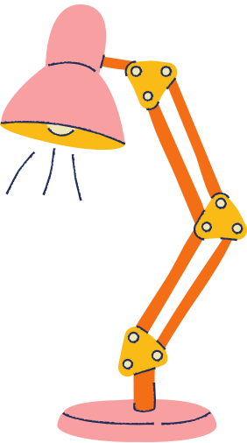
Câu 5: Theo em, biểu hiện nào dưới đây không đúng khi nói về hậu quả của người mắc tệ nạn xã hội?
A. Tích cực tham gia hoạt động thể thao.
B. Xã hội lên án, phê phán.
C. Vi phạm các quy định của pháp luật.
D. Ngại giao tiếp với mọi người.

Slide 34
NHIỆM VỤ 2:
TRẢ LỜI CÂU HỎI BÀI TẬP SGK

Slide 35

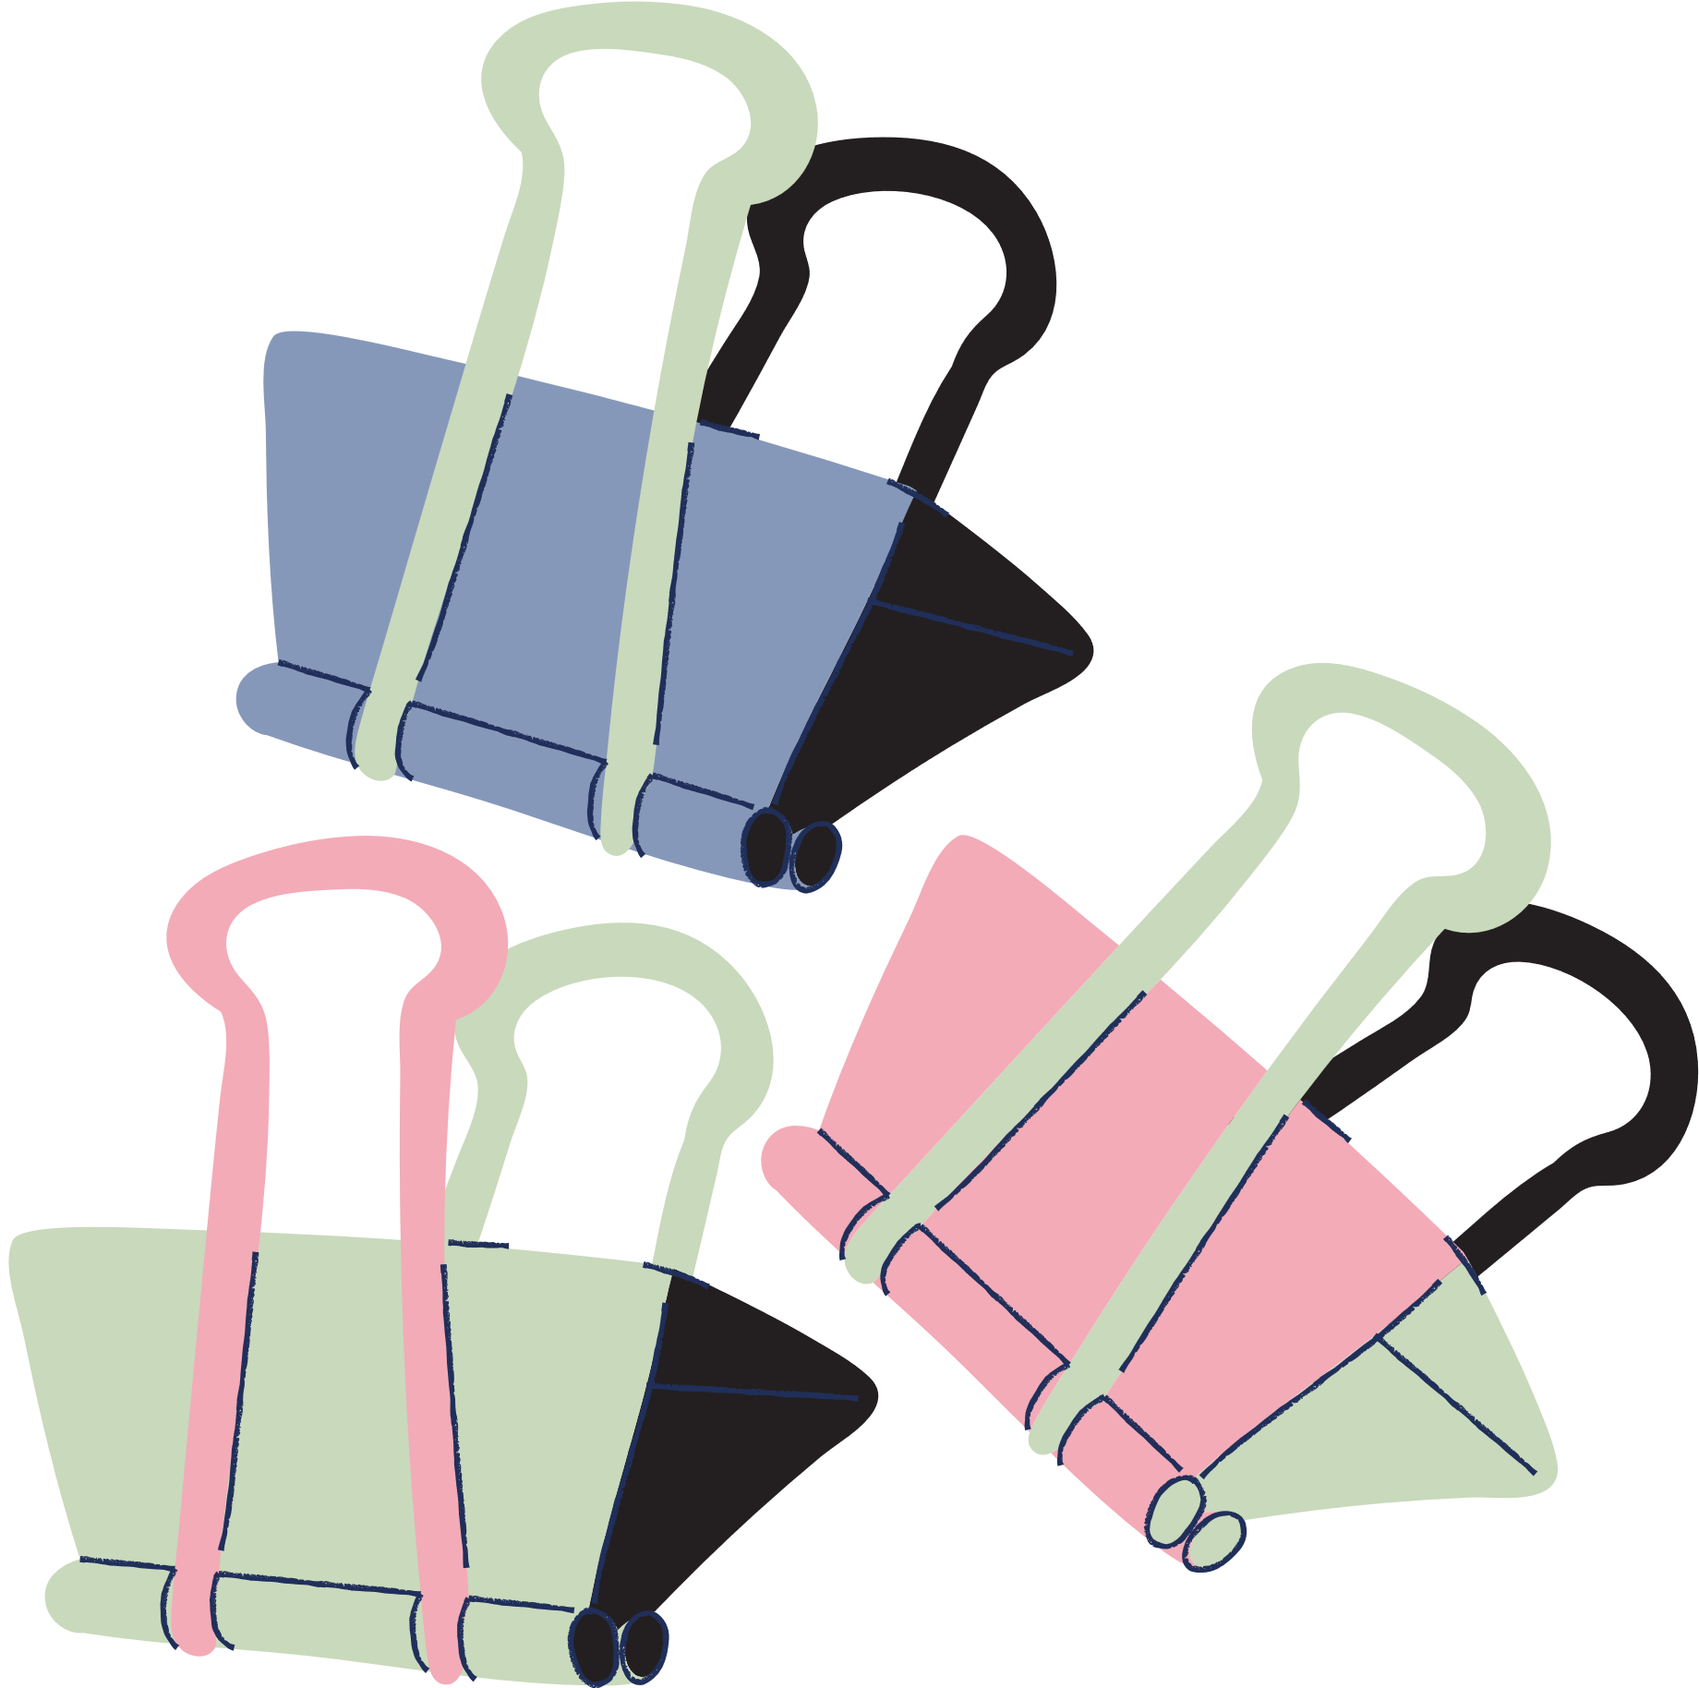

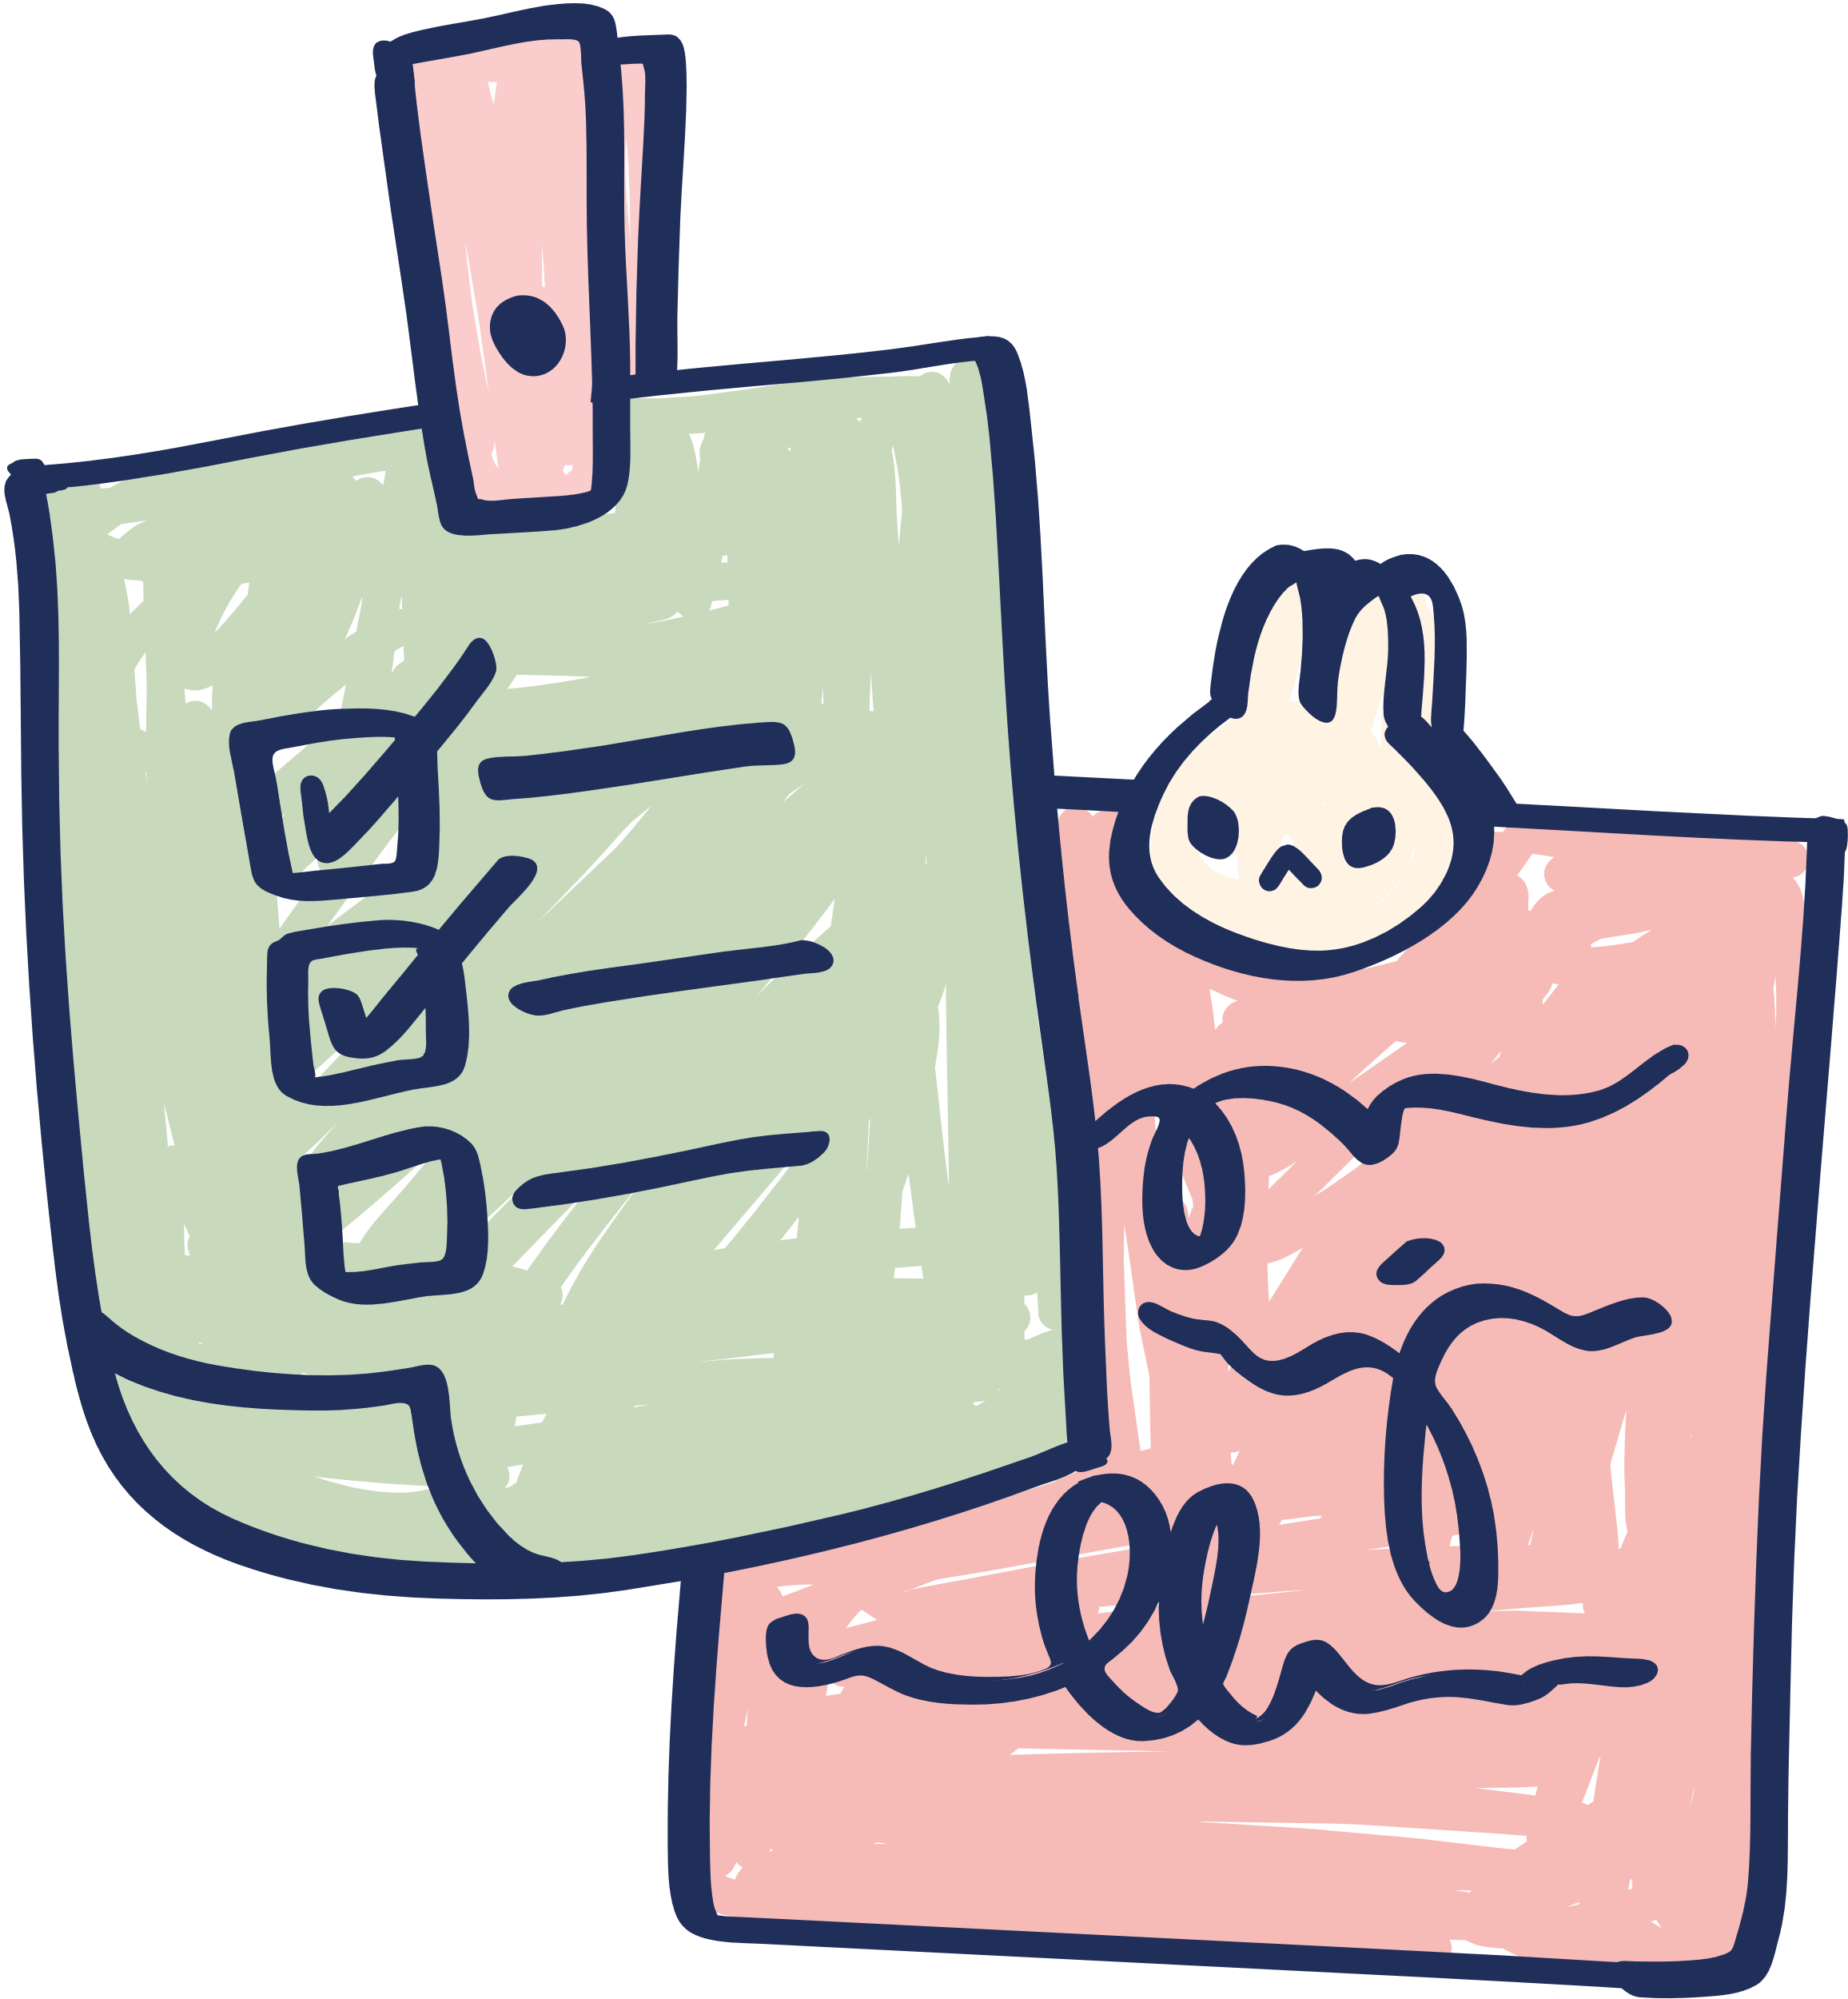

Bài tập 1
Em hãy nêu suy nghĩ của mình về các câu ca dao, tục ngữ sau đây:
1. Cờ bạc là bác thằng bần
Cửa nhà bán hết, tra chân vào cùm.
(Ca dao)
2. Xem bói ra ma, quét nhà ra rác
(Tục ngữ)

Slide 36


Ý nghĩa của câu ca dao: Tác hại của cờ bạc đối với con người, dính đến cờ bạc thì chúng ta nghèo khổ bần cùng suốt đời.
Ý nghĩa của câu tục ngữ: Phê phán những người mê tín dị đoan. Lên án việc quá coi trọng việc bói toán và coi đó là chỗ dựa tinh thần cho mình.

Slide 37


Bài tập 2:
Theo em, hành vi nào dưới đây là tệ nạn xã hội? Vì sao?
Tổ chức đánh bạc.
Trốn học thường xuyên.
Sử dụng thuốc lá điện tử.
Gian lận trong thi cử.
Cá độ bóng đá.

Slide 38


Sử dụng thuốc lá điện tử
Tổ chức đánh bạc
Các hành vi là tệ nạn xã hội
Cá độ bóng đá
Là những hành vi vi phạm pháp luật, gây hậu quả nghiêm trọng đối với bản thân, gia đình và xã hội.

Slide 39
Bài tập 3:
Em hãy đọc tình huống SGK tr.55 và trả lời câu hỏi:
Vì sao Q vướng vào tệ nạn xã hội?
Học sinh vướng vào tệ nạn xã hội có thể dẫn đến hậu quả gì?

Slide 40
Q vướng vào tệ nạn xã hội vì: được bố mẹ nuông chiều, bị bạn bè rủ rê.
Hậu quả khi HS vướng vào tệ nạn xã hội:
Ảnh hưởng đến sức khỏe và tinh thần
Dễ vi phạm pháp luật
Rối loạn về hành vi
Ảnh hưởng đến kết quả học tập và mối quan hệ với mọi người
Rơi vào lối sống buông thả.

Slide 41
VẬN DỤNG

Slide 42
Bài tập 1:
Em hãy lập bảng liệt kê tác hại của tệ nạn xã hội mà em biết. Từ đó rút ra bài học để cùng bạn nhằm tránh xa tệ nạn xã hội.
STT | Loại tệ nạn xã hội | Hậu quả
1 |  | - Đối với người vướng vào tệ xã hội: - Đối với gia đình của người vướng vào tệ nạn xã hội: - Đối với xã hội:
…

Slide 43
Tác hại của tệ nạn xã hội ma túy
STT | Loại TNXH | Hậu quả
1 | Ma túy | - Đối với người vướng vào tệ nạn xã hội: + Gây tổn hại về hệ tiêu hóa, hệ hô hấp, hệ tuần hoàn, các bệnh về da, làm suy giảm chức năng thải độc, hệ thần kinh,… + Suy giảm sức lao động. - Đối với gia đình của người vướng vào tệ nạn xã hội: + Cạn kiệt tài chính. + Gia đình không hạnh phúc. - Đối với xã hội: + Suy giảm sức lao động xã hội. + Rối loạn trật tự xã hội .

Slide 44
Bài tập 2: Em hãy làm một sản phẩm trang trí về nguyên nhân, hậu quả của tệ nạn xã hội.

Slide 45
HƯỚNG DẪN VỀ NHÀ
1. Ôn lại kiến thức đã học
2. Hoàn thành bài tập Bài 10 Sách bài tập GDCD 7
3. Đọc và tìm hiểu trước kiến thức Bài 11

Slide 46
CẢM ƠN
VÀ HẸN GẶP LẠI CÁC EM!

